Slide 1
연동 양식 가이드
목차
연동 양식
연동 XML
연동 방식
연동 데이터
연동 쿼리
연동 소스
workflow

Slide 2
연동 양식
연동 양식은 [연동양식여부]가 체크되어 있고 연동 정보에 연동XML이 작성되어 있는 양식을 의미한다.
연동 양식은 회수/반송/회송 시 재기안이 불가능하다. (표준 스펙이며 사이트 커스터마이징으로 연동양식 재기안이 개발 된 곳도 있음)
전자결재 연동은 꼭 그룹웨어-외부시스템과의 연동만 말하는 것이 아니다. 결재 시 그룹웨어 내의 다른 모듈이 동시에 변경되어야 한다면 그때도 연동 양식을 이용하여 개발할 수 있다.
전자결재
키데이터(XML)
연동
컨트롤러
외부 시스템 연동
혹은
그룹웨어 타 모듈 연동
리턴데이터(XML)

Slide 3
연동XML
연동XML이란 어떤 양식이 어느 시점에 어디와 어떻게 연동을 할 것인지 설정해주는 XML을 의미한다.
연동XML은 관리자>전자결재>양식>연동정보 탭에서 작성할 수 있다.
(오른쪽 [추가] 버튼을 클릭하거나, XML을 직접 작성하여 추가할 수 있다.)
연동XML은 기안기 종류별로 양식 안에 저장되는 위치가 다르다. 웹기안기 : <xml id=“conn”> 태그 밑에 저장 한글기안기, 한글웹기안기 : 문서정보 > 문서요약 탭에서 키워드에 저장

Slide 4
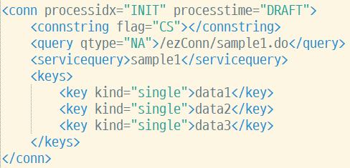
연동XML
연동XML 형태는 다음과 같다.
속성 | 의미 | 값 예시
<conn>
processidx | 연동 시점 | INIT, DRAFTSAVE_BEFORE, BANSONG_BEFORE, DOCNUM_BEFORE etc.
processtime | 연동 문서 상태 | DRAFT, SUSIN etc.
<connstring>
flag | qtype에 맞춰 짝으로 지정 | CS, UI
#text | 옵션값 | 500;800
<query>
qtype | 연동 방식 | NA, UA, UA_EX
#text | 연동 URL | /ezApprovalG/conn/sample.do
<servicequery>
#text | 연동 서비스 메소드 | sample
<keys>
<key>
kind | 연동 키 종류 | single
#text | 연동시 키데이터로 넘길 데이터 필드의 아이디 | data1

Slide 5
연동XML - conn
conn 노드의 processidx, processtime 속성값에 의해 연동이 실행된다.
ExcuteInfo(processidx, processtime) 함수를 개발자도구에서 직접 실행하여 연동을 테스트해볼 수 있다.
processidx (아래 자주사용하는 시점 정리, 대부분의 시점은 {시점}_BEFORE, {시점}_AFTER, {시점}_FAIL 등이 있고 보통 BEFORE 사용)
INIT : 초기화 (기안창 혹은 접수 창을 열자마자)
DRAFTSAVE : 기안상신
DOCNUM or LAST_SIGN : 문서번호 채번 or 최종사인 (=최종결재)
CALLBACK : 회수
BANSONG : 반송
HESONG : 회송
processtime
DRAFT : 기안부서 문서
SUSIN : 수신부서 문서
HAPYUI : 부서합의 문서
CHAMJO : 참조 문서 (결재선상에서 본인이 참조인 경우)
연동XML - connstring
connstring노드의 flag속성은 query노드의 qtype속성과 짝을 이룬다.
flag속성이 CS일때는 신경쓰지 않아도 된다.
flag속성이 UI일때는 노드텍스트에 팝업창 사이즈값이 들어간다. 형태는 width;height로 각 부분은 숫자만 허용한다. (ex. 500;800) 속성값을 적지 않으면 기본사이즈로 지정된다 (800;800)
<connstring flag=“CS”/> - <query qtype=“NA”/>
<connstring flag=“UI/> - <query qtype=“UA”/>
<connstring flag=“UI/> - <query qtype=“UA_EX”/>

Slide 6
연동XML - query
query노드의 qtype속성은 connstring노드의 flag속성과 짝을 이룬다.
지정된 연동 시점에 노드텍스트에 적힌 url을 실행하며, qtype에 따라 컨트롤러만 호출할지 팝업창을 오픈할지 연동방식이 달라진다.
자세한 내용은 “연동방식”을 참고한다.
연동XML - servicequery
모바일결재, 일괄결재를 위한 백단 연동서비스 메소드 이름
노드텍스트와 이름이 같은 메소드를 EzApprovalGConnService에서 찾은 후 실행시키기 때문에 반드시 EzApprovalGConnService에 정의하고 구현해야한다.
해당 서비스는 반드시 Document 타입의 키데이터와 LoginVO 타입의 유저정보를 인자로 받아야한다.
연동XML - keys
연동 시 컨트롤러 혹은 팝업창에 파라미터로 넘겨줄 데이터를 정의한다.
넘겨줄 데이터가 없다면 keys하위 노드는 비워둔다.
연동XML - key
key노드의 kind속성은 키를 어떤식으로 가져올지에 대한 설정이다. 현재는 single밖에 쓰지 않는다.
kind속성이 single이면 노드텍스트에 적힌 필드의 값을 가져와서 키데이터를 만든다.
자세한 내용은 “연동데이터”를 참고한다.

Slide 7
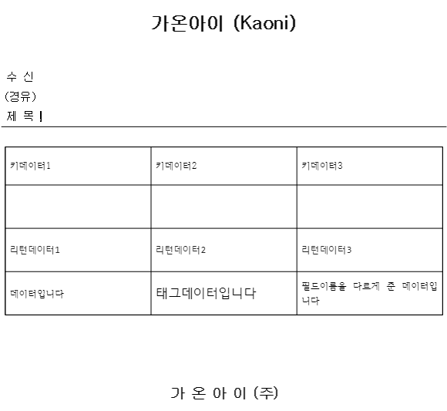
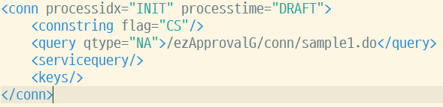
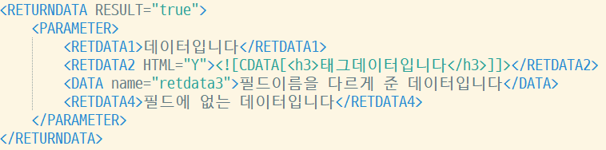
연동방식 : NA연동 (UI가 없는 연동)
사용하는 경우)
문서 본문에 연동 데이터를 뿌려줄 때
문서 본문에 사용자가 입력한 데이터를 이용해 연동할 때
서버단에서 처리하면 되는 연동로직일 때
3. 결과
예시) 문서 본문에 연동 데이터를 뿌려줄 때
1. 연동XML
2. 연동리턴XML

Slide 8
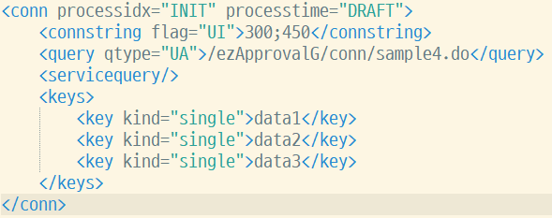
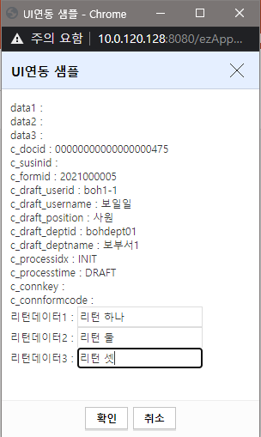
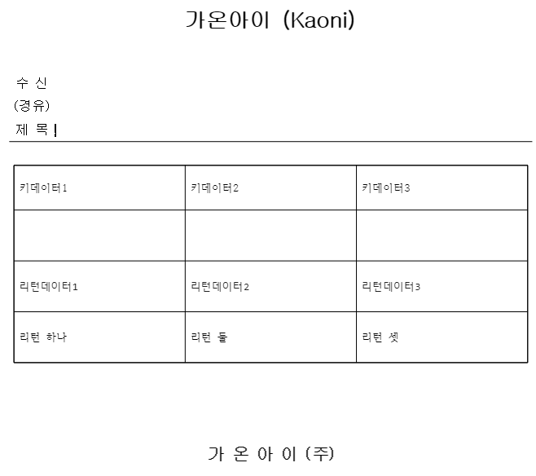
연동방식 : UA연동 (UI가 있는 연동, window popup)
사용하는 경우)
팝업으로 사용자가 입력한 데이터를 이용해 연동할 때
연동 팝업 JSP는 직접 만들어야함 (connWithUI_sample.jsp 참고)
예시)
1. 연동XML
2. 연동리턴XML
3. 결과

Slide 9
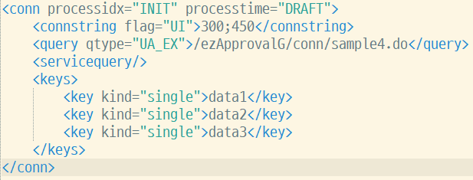
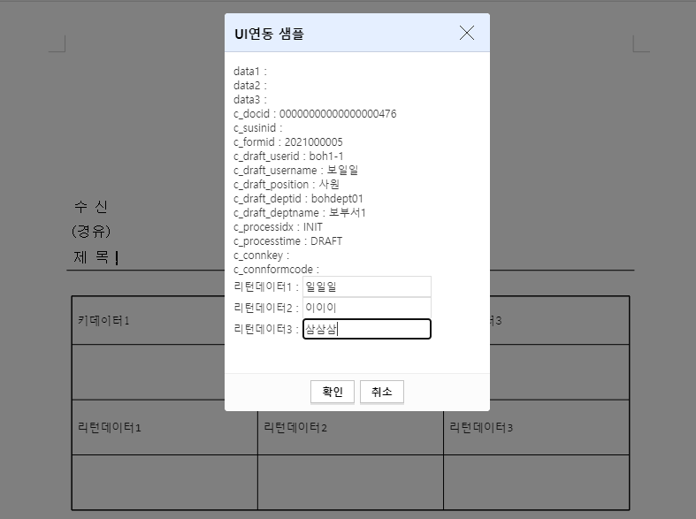
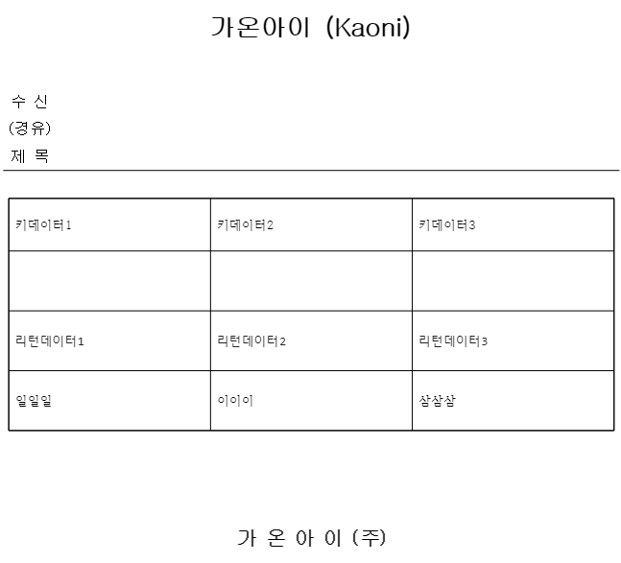
연동방식 : UA_EX연동 (UI가 있는 연동, iframe popup)
사용하는 경우)
팝업으로 사용자가 입력한 데이터를 이용해 연동할 때
연동 팝업 JSP는 직접 만들어야함 (connWithUI_sample.jsp 참고)
예시)
1. 연동XML
2. 연동리턴XML
3. 결과

Slide 10
연동데이터
연동 데이터는 키데이터와 리턴데이터 두가지 종류가 있다.
키데이터 : 연동 URL 호출 시 넘겨주는 데이터
리턴데이터 : 연동 완료 후 연동결과를 알려주고, 문서 본문에 보여주거나 혹은 문서 속성으로 저장할 내용을 가진 데이터

Slide 11
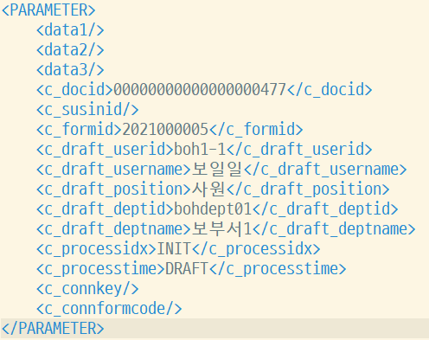
연동데이터 : 키데이터
키데이터는 XML문자열로 넘겨준다.
만약 오른쪽과 같이 <key>노드를 연동XML에 만들었다고 했을 때 다음과 같이 진행된다.
연동 시점에 data1, data2, data3이라는 *필드가 본문에 있는지 검사한다.
필드가 있다면 필드의 텍스트 값을 가져와 노드를 만든다.
필드가 없다면 *문서 속성에 data1, data2, data3이라는 속성이 있는지 검사한다.
속성이 있다면 속성 값을 가져와 노드를 만든다.
연동XML에 지정한 key데이터를 모두 찾으면 기본 키데이터와 합쳐 최종적인 키데이터를 만든다.
연동XML 키데이터
기본 키데이터

Slide 12

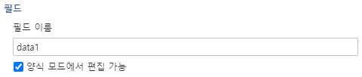
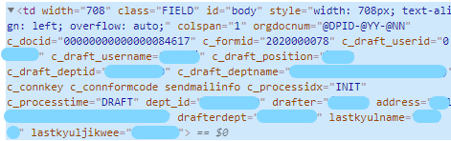

연동데이터 : 키데이터
필드란?
유의미한 양식의 영역
웹기안기 (mht) 특정한 태그에 class=“FIELD” 이고 id=“{필드이름}” 속성을 추가하면 해당 태그는 지정한 필드 이름을 가진 필드가 된다.
한글기안기, 한글웹기안기 (hwp, whwp) 특정한 셀 영역의 표/셀 속성 > 셀 탭으로 들어가서 필드 이름을 추가하면 해당 셀은 지정한 필드 이름을 가진 필드가 된다.
mht 필드
hwp, whwp 필드
문서 속성이란?
본문에 담을 수 없는 데이터를 저장할 때 사용하는 부분
웹기안기 (mht) body 필드에 {속성이름}=“{속성값}”으로 데이터를 저장한다.
한글기안기, 한글웹기안기 (hwp, whwp) 문서정보 > 문서요약 탭에서 키워드에 XML형태로 데이터를 저장한다.
mht 문서 속성
hwp, whwp 문서 속성

Slide 13
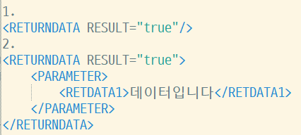
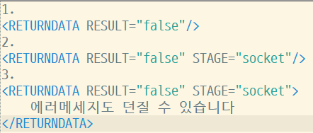
연동데이터 : 리턴데이터
리턴데이터는 XML문자열로 넘겨준다.
리턴데이터 루트 노드는 RESULT속성으로 연동 결과를 나타낸다.
연동성공
연동에 성공 후 문서 본문에 저장할 데이터가 없다면 결과 값만 넘긴다.
연동에 성공 후 문서 본문에 저장할 데이터가 있다면 PARAMETER 노드 하위로 저장할 데이터들을 넣어준다. 왼쪽 이미지대로 하면 연동 성공 후 retdata1 필드에 “데이터입니다”라는 값을 매핑한다.
연동실패
연동에 실패 후 기본 연동 실패 메시지를 띄우고 싶다면 결과 값만 넘긴다.
연동에 실패 후 데이터로 인해 실패했다는 메시지를 띄우고 싶다면 STAGE 속성을 socket 혹은 db 로 추가한다.
연동에 실패 후 원인까지 메시지로 띄우고 싶다면 노드텍스트에 메시지를 적는다.

Slide 14
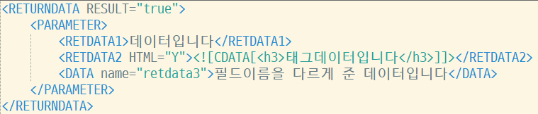
연동데이터 : 리턴데이터
연동 성공 후 본문에 저장할 데이터를 넘기는 방식이 몇가지 있다.
위와 같이 리턴데이터를 보낸다고 했을 때,
retdata1 필드 혹은 문서 속성에 <RETDATA1> 노드텍스트 값을 TEXT 형식으로 넣는다.
HTML 속성이 Y라면, retdata2 필드 혹은 문서 속성에 <RETDATA2> 노드텍스트 값을 HTML 형식으로 넣는다. 노드텍스트에 꺽쇠 문자가 있다면 xml 파싱할 때 오류가 생기기때문에 반드시 CDATA로 감싸준다.
name 속성이 있다면 필드 이름을 찾을 때, name 속성값이 노드이름보다 우선시된다. 즉, retdata3 필드 혹은 문서 속성에 <DATA name=“retdata3”> 노드텍스트 값을 TEXT 형식으로 넣는다.
더 추가하고싶은 필드 표현방식이 있다면 연동 js 파일의 setData() 에다가 소스를 추가하면된다. 자세한 내용은 연동JS를 참고한다.

Slide 15
연동쿼리
연동 쿼리는 프론트에서 호출하는 URL과 백에서 호출하는 메소드가 모두 존재해야한다.
하지만 INIT연동같은 모바일, 일괄결재에서 모두 사용할 일이 없는 기안시, 접수시 연동에 대해서는 servicequery를 생략해도된다.
또, 같은 연동 시점에 실행되는 URL 호출을 통한 로직과 메소드 호출을 통한 로직은 같아야한다.

Slide 16
연동쿼리 : URL 호출 (UA, UA_EX연동)
UA, UA_EX 연동은 팝업창을 오픈하는 연동이기 때문에 GET 방식으로 호출한다.
리턴하는 경로의 JSP파일은 직접 구현해야한다.

Slide 17
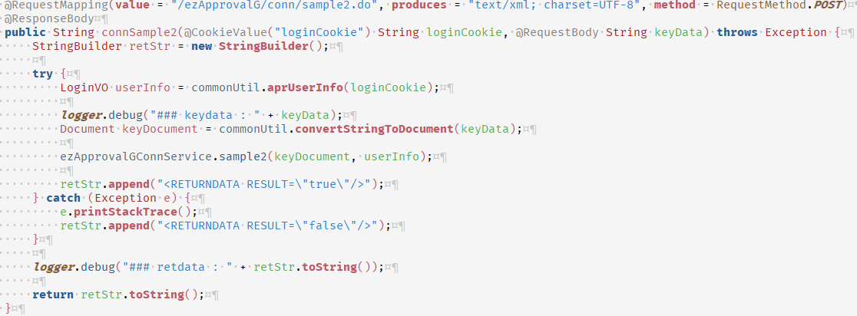
연동쿼리 : URL 호출 (NA연동)
연동XML query 노드의 URL 컨트롤러는 위와 같이 구현한다.
연동 URL 호출은 무조건 POST타입으로 한다.
연동 데이터를 리턴할 때 문자셋이 utf-8로 되어있지 않으면 한글이 깨진다. 적당한 방법으로 charset을 지정하여 리턴한다.
keydata는 항상 XML 문자열 형태로 받을 수 있다. commonUtil의 메소드를 사용해 Document 타입으로 변환 후 사용한다.

Slide 18

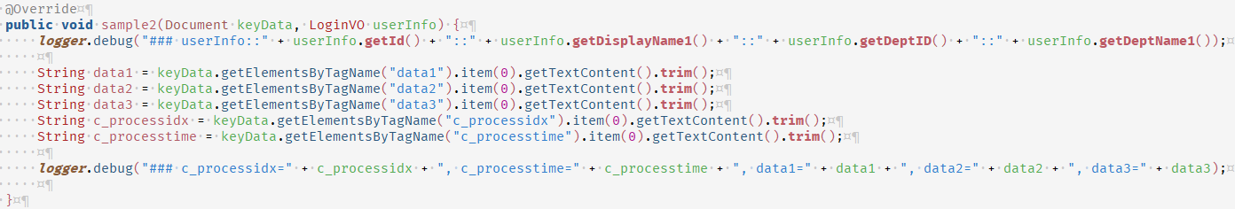
연동쿼리 : 메소드 호출 (NA연동)
연동XML servicequery 노드의 서비스 메소드는 위와 같이 구현한다.
연동 서비스 메소드는 반드시 Document 타입의 키데이터와 LoginVO 타입의 유저정보를 인자로 받아야한다.

Slide 19
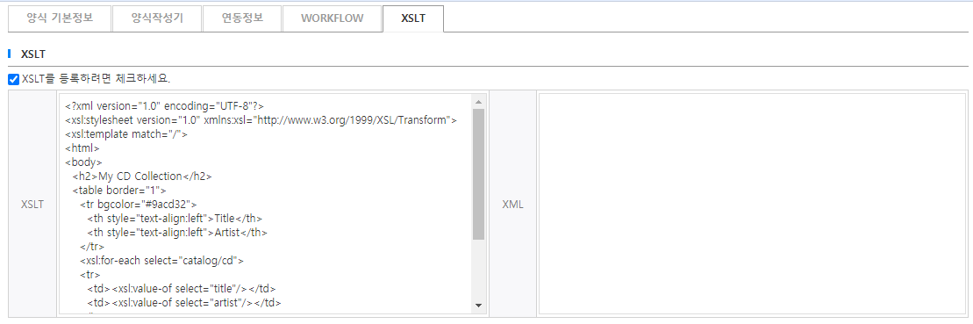
XSLT 연동
XSLT란 XSL언어를 이용해 XML을 HTML형식으로 변환하는 것이다.
양식 작성 시 XSLT 탭에서 변환 결과를 테스트하여 볼 수 있다.
양식에 XSLT를 저장하면 tbl_forminfo테이블 formxslt컬럼에 XSL 내용이 저장된다.
XML형식의 연동데이터를 변환한다. (CommonUtil.java convertXsltToHtml메소드 사용)
변환된 HTML을 리턴데이터 HTML=Y로 하여 전달한다.

Slide 20
연동 : 전자결재 창 오픈
외부에서 그룹웨어 기안창 혹은 결재창을 오픈한다.
구현방법
인터셉터를 타지 않는 /ezConn/~을 url로 하는 컨트롤러 생성, connKey(연동키)와 connFormCode를 파라미터로 받는다.
connKey로 docID를 얻는다. (보통 연동DB에 저장되어있음. 저장되어있는 곳이 없다면 연동키-문서아이디 정보가 있는 테이블 생성 필요)
해당 문서가 상신 되지 않은 문서인지 진행 문서인지 완료 문서인지 체크한다.
체크한 값에 따른 URL을 생성한다.
기안창을 호출하는 경우 일반적으로 INIT시점 연동을 실행하면서 connKey로 데이터를 불러온다. 그렇기 때문에 기안창 호출시에 URL에 connKey 파라미터를 추가하여야 한다.
유저 인증을 하고 생성한 URL로 리다이렉트한다.
유저 정보를 받아오는 방법은 사이트마다 모두 상이하기 때문에 각 사이트 결재 연동 기획안을 참고하여 구현한다.
connKey : 연동 정보, 문서 정보를 얻기 위해 필요함
connFormCode : 양식 정보를 얻기 위해 필요함 (기안 시 양식 정보가 있어야 URL 생성 가능)

Slide 21
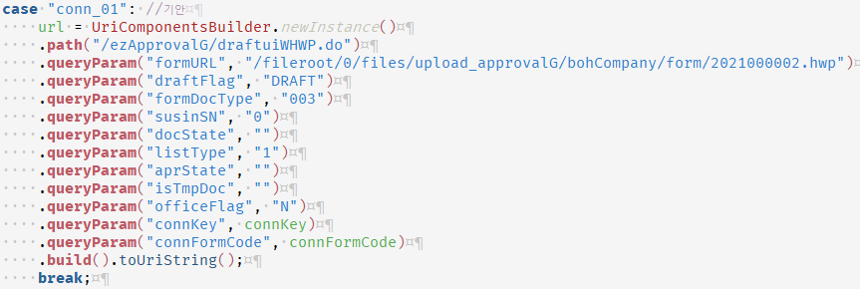
연동 : 전자결재 창 오픈
기안창 URL 예시 (한글웹기안기)
기안창에 connKey와 connFormCode를 넘겨 연동키를 문서에 저장할 수 있도록 한다. (키데이터 기본값으로 받아올 수 있음)
예시는 빠른 구현을 위해 하드코딩 한 것으로, 실제 구현할 때는 실제 데이터를 사용해야한다.
URL 파라미터는 기안기 종류와 사이트에 따라 커스터마이징 혹은 표준개발에 의해 이미지와 달라질 수 있다. 실제 URL이 어떻게 열리는지 확인하여 구현한다.

Slide 22
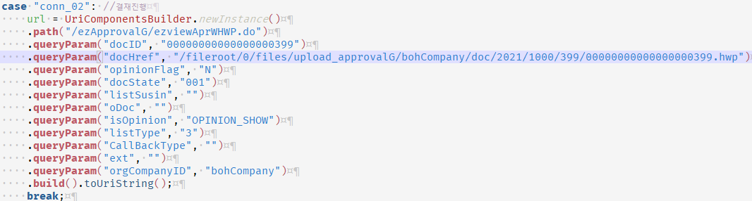
연동 : 전자결재 창 오픈
결재 진행창 URL 예시 (한글웹기안기)

Slide 23
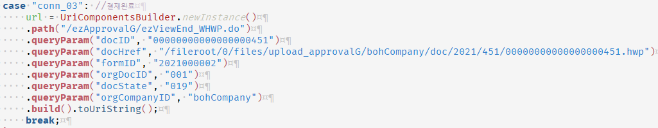
연동 : 전자결재 창 오픈
결재 완료창 URL 예시 (한글웹기안기)

Slide 24

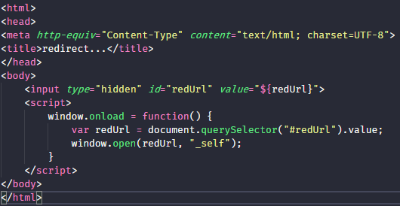
연동 : 전자결재 창 오픈
리다이렉트 URL이 인터셉터를 거치게 되면서 보안상의 문제로 이전 origin과 현재 origin을 비교하는 부분이 있기 때문에
현재의 URL과 리다이렉트 URL의 origin을 맞춰주는 작업이 필요

Slide 25
연동 소스 : 클래스, sqlmap
전자결재 연동 시 ezApprovalGConn~으로 시작하는 이름의 클래스를 사용하도록 한다
ezApprovalGConnController
ezApprovalGConnService
ezApprovalGConnServiceImpl
ezApprovalGConnDAO
전자결재 연동 시 ezApprovalGConn~으로 시작하는 이름의 sqlmap 파일을 사용하도록 한다
ezApprovalGConn_SQL_Mysql
ezApprovalGConn_SQL_Oracle
전자결재 연동 시 필요한 DB 테이블이 있다면 테이블 이름은 tbl_apprconn_~으로 시작하는 이름으로 생성하도록 한다

Slide 26
연동 소스 : JS
연동 스크립트파일은 각 기안기마다 각각 존재한다
웹기안기 : conn_Cross.js
한글기안기 : conn_HWP.js
한글웹기안기 : conn_WHWP.js
연동 시 사용하는 함수 설명
GetDocumentElement() : 양식에 저장된 연동XML을 불러온다.
SetDocumentElement() : 문서에 연동 키데이터 정보를 저장한다.
ConnExist() : 해당 양식에 특정 연동XML이 있는지 체크한다.
ExcuteInfo() : 연동을 실행한다.
callNoneUIJSP() : NA 연동을 실행한다.
callPopupUIJSP() : UA 연동을 실행한다.
callDivPopupUIJSP() : UA_EX 연동을 실행한다.
setData() : 리턴데이터를 받아 매핑한다.
setConnDefaultKey() : 기본키를 세팅한다.
connVal : 연동 기본값 변수

Slide 27
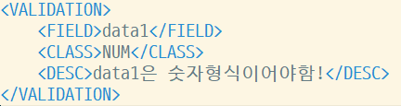
WORKFLOW : VALIDATION
기안 시점에 필드의 유효성 검사를 실행한다.
FIELD : 필드이름
CLASS : 검사타입
NUM : 필드 값이 숫자로만 이루어져야 함
NOTNULL : 필드 값이 비어있지 않아야 함
NULL : 필드 값이 비어 있어야 함
추가해서 사용하고 싶으면 연동JS 파일에 checkValid() 수정
DESC : 유효성 검사 실패 시 에러 메세지
위와 같이 진행한다면,
data1 필드에 값이 모두 숫자인지 검사한다.

Slide 28
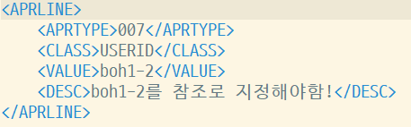
WORKFLOW : APRLINE
기안 시점에 결재선의 유효성 검사를 실행한다.
APRTYPE : 검사할 결재 타입
CLASS : 검사할 결재선 정보
JOBTITLE : 직급으로 검사
USERID : 유저아이디로 검사
추가해서 사용하고 싶으면 연동JS 파일에 chkAprLine() 수정
VALUE : 검사할 값
DESC : 유효성 검사 실패 시 에러 메세지
위와 같이 진행한다면,
결재선에 007(참조)타입으로 지정되고
아이디가 boh1-2인 유저가 있는지 검사한다.

Slide 29
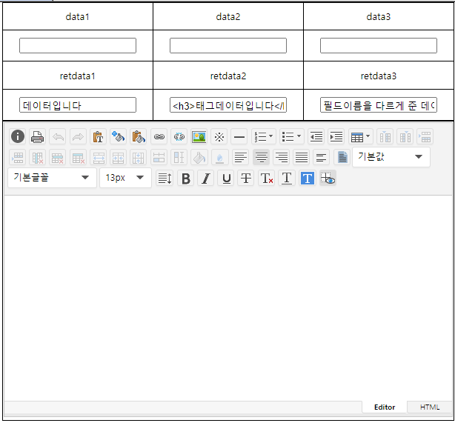
연동 양식이지만 에디터가 필요할 때
기본적으로 연동데이터는 수정할 수 없는 것이 원칙이기 때문에 에디터를 사용하지 않으며,
에디터 내부에서 연동필드를 가져올 수도 없다.
하지만 연동영역과 별개로 에디터를 추가하고 싶다면 폼빌더를 사용한다.
폼빌더 양식의 컨트롤들이 연동 필드가 된다.
주의) 폼빌더 양식의 컨트롤은 보통 INPUT태그이기 때문에 HTML형태로 보여줄 수 없다.
주의) 텍스트가 문서상에서 잘려보이면 안되기때문에 텍스트가 길어질 것 같다면 TEXTAREA 컨트롤을 사용한다.
아래 TD태그에 id=“reform-editor” 를 추가함으로서 폼빌더 안에 에디터를 추가할 수 있다.

